Slide 1



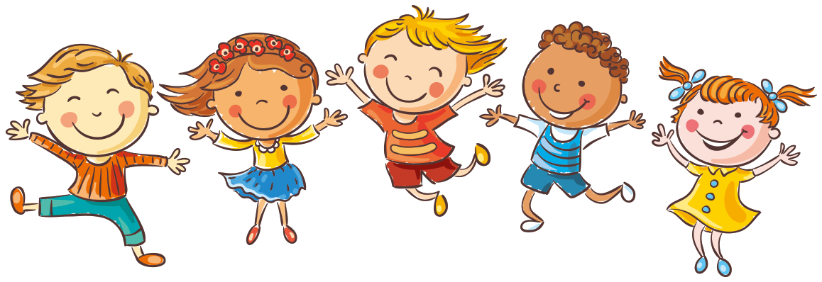


ỦY BAN NHÂN DÂN QUẬN PHÚ NHUẬN
TRƯỜNG TIỂU HỌC NGUYỄN ĐÌNH CHÍNH
BÀI GIẢNG ĐIỆN TỬ LỚP 3
TOÁN

Slide 2
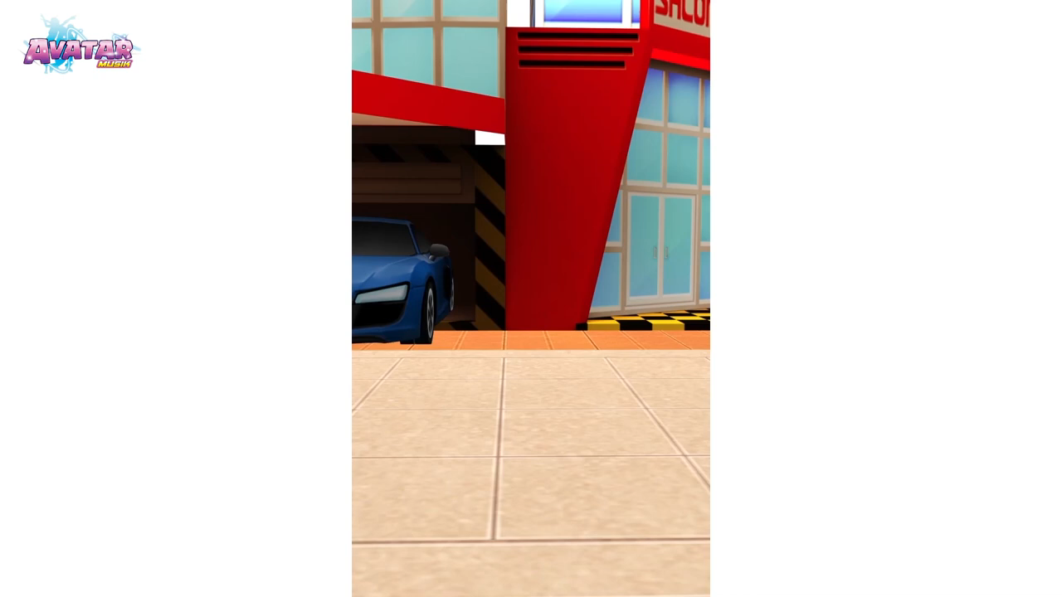
Notes:
- Như các em đã biết, đất nước mình đang phải đối diện với cơn dịch bệnh covid 19 rất nguy hiểm. Để bảo vệ chính bản thân và gia đình các em phải thực hiện tốt 5K. Vậy 5K là gì các em cùng nghe lại nhé.
- Các em nhớ nha luôn thực hiện tốt 5K vì sức khỏe của mình và mọi người.

Slide 3
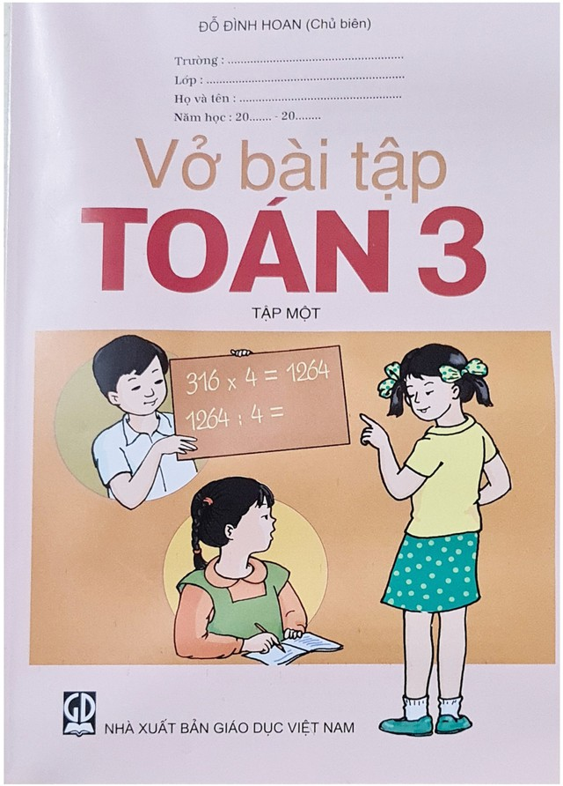


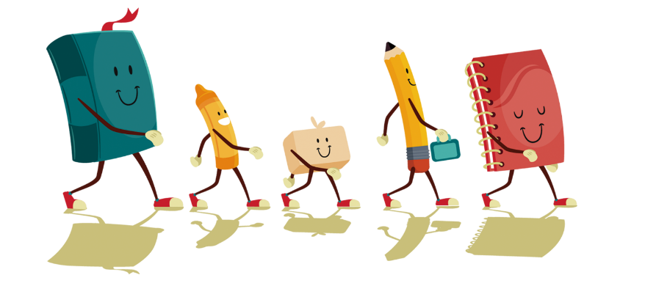

Vở nháp

Slide 4



Thứ Ba ngày … tháng … năm 2022
TOÁN
LUYỆN TẬP
TRANG 91

Slide 5
Tính giá trị biểu thức:
417 - 17
417 – ( 37 – 20 ) = ………….
= ………….
400
826 - 100
b) 826 – (70 + 30 ) = ………...
= …………
726
148 : 2
c) 148 : ( 4 : 2 ) = …………….
= …………….
74
50 x 5
d) ( 30 + 20) x 5 = …………..
= …………..
250

Slide 6
2. Tính giá trị biểu thức:
450 - 15
450 – (25 - 10) = ………….
= ………….
435
425 -10
450 – 25 - 10 = ………...
= …………
415
30 : 2
b) 180 : 6 : 2 = …………….
= …………….
15
180 : 3
180 : (6 : 2) = …………..
= …………..
90

Slide 7
2. Tính giá trị biểu thức:
410 - 80
c) 410 – (50 + 30) = ………….
= ………….
330
360 +30
410 – 50 + 30 = ………...
= …………
390
96 : 3
d) 16 x 6 : 3 = …………….
= …………….
32
16 x 2
16 x (6 : 3) = …………..
= …………..
32

Slide 8
3.
<
>
=
?
=
<
(87 + 3) : 3 … 30
25 + (42 – 11) … 55
100 … 888 : (4 + 4)
50 … (50 + 50) : 5
>
>

Slide 9

Dặn dò
- Học thuộc các qui tắc tính giá trị biểu thức.
- Xem bài: Luyện tập chung/92.

Slide 10



CHÚC CÁC EM LÀM BÀI THẬT TỐT.

